Slide 1
Chào mừng các Thầy Cô giáo về dự giờ
Lớp: 7C1
Giáo viên: Nguyễn Thị Lý
Môn: Khoa học tự nhiên 7
GIÁO VIÊN: NGUYỄN THỊ LÝ

Slide 2




XÂY DỰNG
NÔNG TRẠI

Slide 3

NÔNG TRẠI ĐANG CẦN CÓ THÊM CÁC CON VẬT VÀ MÁY MÓC, CÁC BẠN HÃY TRẢ LỜI CÂU HỎI ĐỂ GIA TĂNG CON VẬT VÀ MÁY MÓC CHO NÔNG TRẠI CỦA MÌNH NHÉ!

Slide 4

























Next

Slide 5



Cấu tạo của nguyên tử?
Đáp án: Nguyên tử chia làm 2 phần:
Hạt nhân gồm proton và nơtron
Lớp vỏ gồm electron

Slide 6
Nguyên tử có cấu tạo đặc hay rỗng?
Nguyên tử có
cấu tạo rỗng

Slide 7
Tại sao nói: Khối lượng hạt nhân chính là khối lượng nguyên tử?
Đáp án: Khối lượng nguyên tử
tập trung ở hạt nhân vì
khối lượng của electron
rất nhỏ

Slide 8
Điện tích của các hạt cấu tạo nên nguyên tử?
Electron mang điện tích -
Proton mang điện tích +
Nơtron không mang điện

Slide 9
Kí hiệu của proton?
Kí hiệu của
proton là: p

Slide 10
Kí hiệu của neutron?
Kí hiệu của neutron là: n

Slide 11
BÀI 1: NGUYÊN TỬ
“STEM CHẾ TẠO MÔ HÌNH NGUYÊN TỬ”

Slide 12
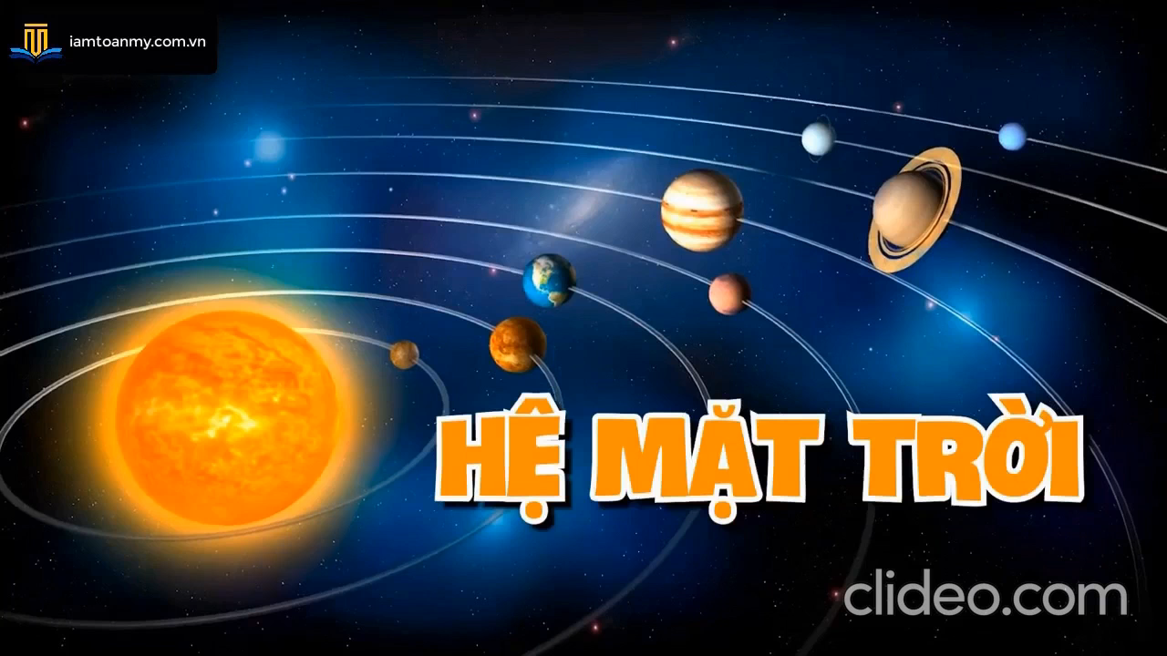

Slide 13
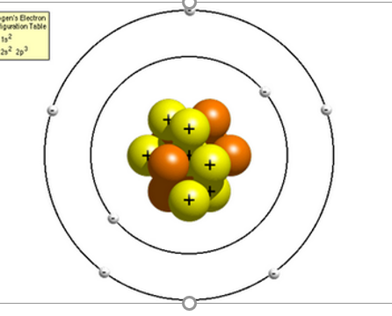
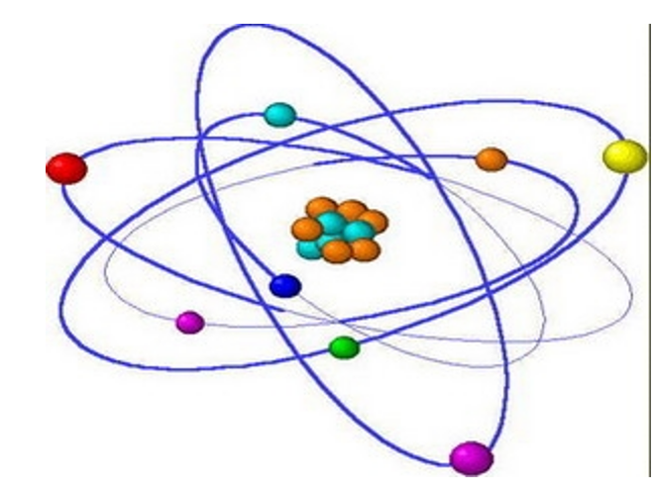
Quỹ đạo chuyển động của các electron xung quanh hạt nhân

Slide 14
Số electron tối đa trong một lớp
Lớp | 1 K | 2 L | 3 M | 4 N
Số e tối đa | 2 | 8 | 18 | 32

Slide 15
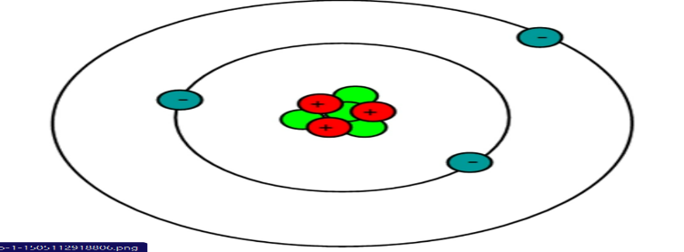
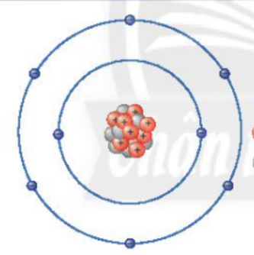
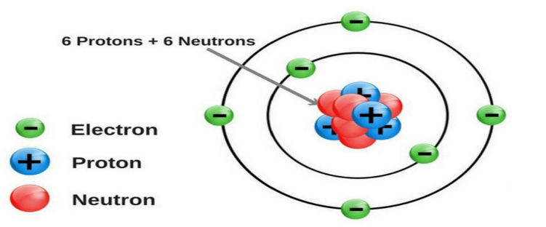
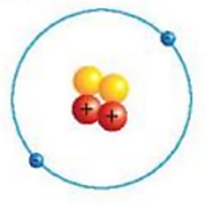
Bài tập: Hãy xác định số p, n, e, số lớp của các nguyên tử sau:
Lithium | Oxygen
Carbon | Helium

Slide 16
Làm mô hình của các nguyên tử sau:
Lithium | Oxygen
Carbon | Helium

Slide 17
LUYỆN TẬP
Một nguyên tử M có 15 electron. Vỏ nguyên tử M có số lớp e là
A. 1
B. 2
C. 3
D. 4

Slide 18
Cảm ơn quý Thầy cô và các bạn đã lắng nghe!!

Slide 19
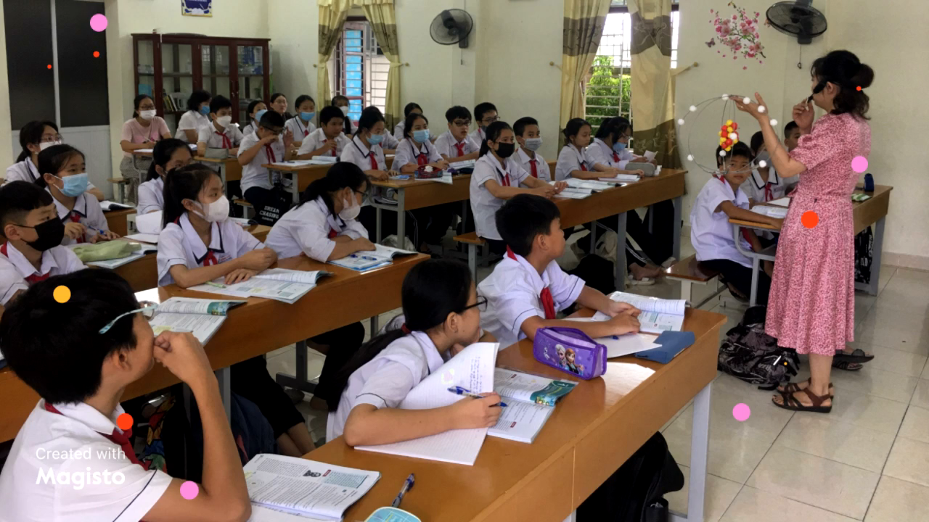
Một số hình ảnh tham gia hoạt động giáo dục của tiết học

